Slide 1

第一单元5以内数的认识和加、减法
一年级数学上册（RJ）
新领程同步作业课件

Slide 2



Slide 3


Slide 4
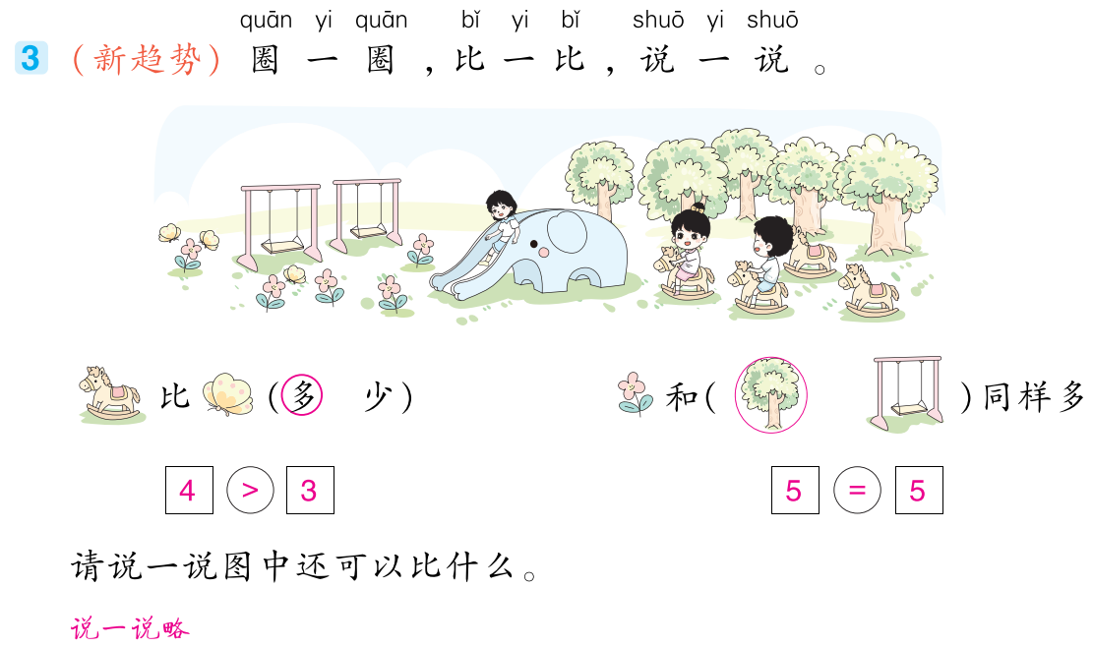
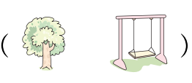


Slide 5


